Slide 1
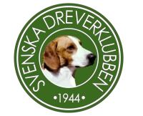
SVENSKA DREVERKLUBBEN
PRESENTERAR DREVER RASEN

Slide 2
SVENSKA DREVERKLUBBEN (SDK)
Är den rasklubb som av SKK delegerats ras ansvaret för Drevern
Består av 21 länsklubbar som arrangerar drevprov, viltspårprov och utställningar
Ca 3.500 medlemmar och antalet medlemmar ökar!
SDK:s centralstyrelse tar årligen fram en inbunden årsbok som är mycket uppskattad och håller världskvalitet
SDK arrangerar tillsammans med lokalklubbar tävlingar: Drever-SM, SM för harhundar, landskamp SE-FI-NO, viltspårs-SM
Årligen görs drygt- 800 starter på drevprov, 200 på viltspårprov och 1800 på utställningar. Ökande trend på samtliga!

Slide 3
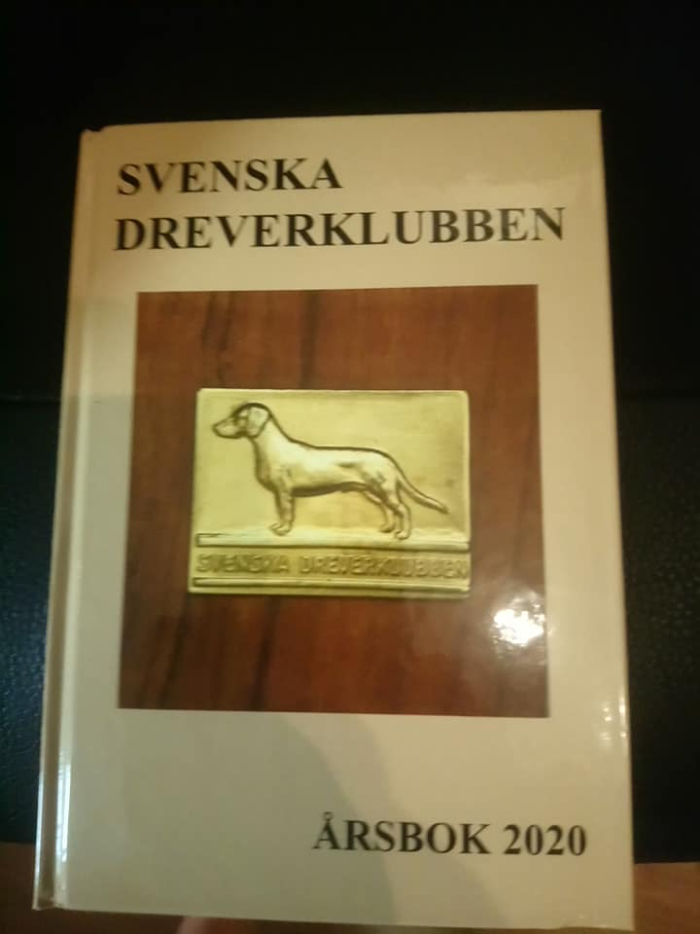
SDK:s ÅRSBOK!

Slide 4
DREVERN - STATISTIK

Slide 5
Bakgrund
Drever eller som den tidigare hette, Dachsbracken, är en kortbent stövare, som avlades fram på kontinenten i mitten av 1850-talet.
Vi behöver alltså inte gå så långt tillbaka för att finna dachsbrackens rötter – i Sydtyskland, Tyrolen och Schweiz. En kortbent jakthund med träffande namn. De första registreringarna i SKK gjordes redan 1913.
1944 bildades Svenska Dachsbrackenklubben och 1947 ändrades namnet till Drever och Svenska Dreverklubben.

Slide 6
JAKTHUNDEN DREVERN
Drevern jagar som ensamhund och är en lågställd, långsamt skalldrivande hund.
Drevern kan användas för jakt på hare, räv, rådjur och hjort.
Även om drevern ofta är en populär rådjurshund så kan den också vara en mycket uppskattad harhund och allroundhund.

Slide 7
HÄRKILAS MACH I! Årets hund både 1986 och 1988

Slide 8
DREVER HISTORIA
Många ansvarsfulla uppfödare som lagt ned stor möda och värnat rasen
Det finns ”hörnstenar” i avelsarbetet som varit starkt bidragande till dagens kvalitet på rasen. Speciellt ska omnämnas
Härkilas Jim-63 Härkilas Mittsi-61
Rajj-68 Naveruds Tanja-65
Härkilas Öre I-77 Naveruds Hyckla-73
Härkilas Mach I-83
Naveruds Ludo-74
Superman-79
Alors Frippe-88

Slide 9
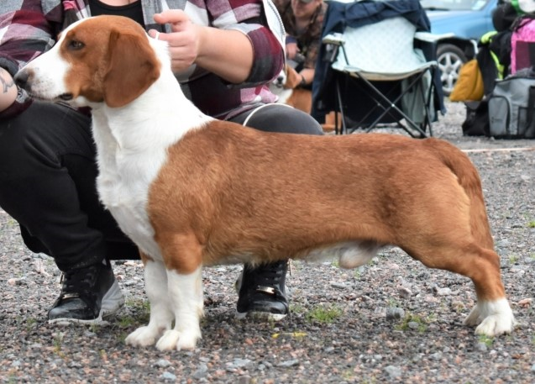
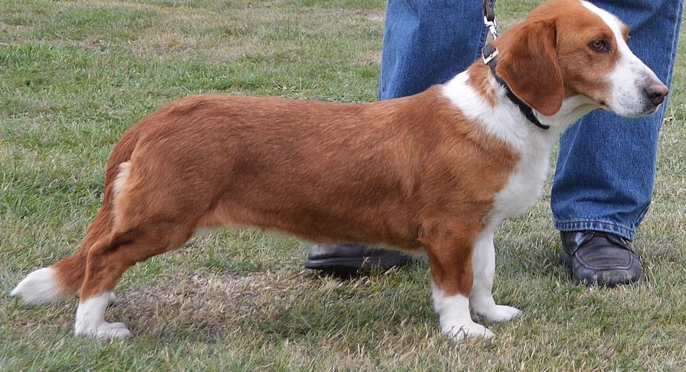
DREVERN
Drevern skall vara en relativt långsträckt och lågställd hund, som mera präglas av styrka och robusthet än av ädelhet och snabbhet.
Den skall ha god resning och väl utvecklad muskulatur samt vara rörlig.
De skillnader i kroppsbyggnaden som betingas av könet skall vara tydligt framträdande.
Drevern är en svensk ras.
Den kan vara trefärgad, svart-vit eller röd-vit.

Slide 10
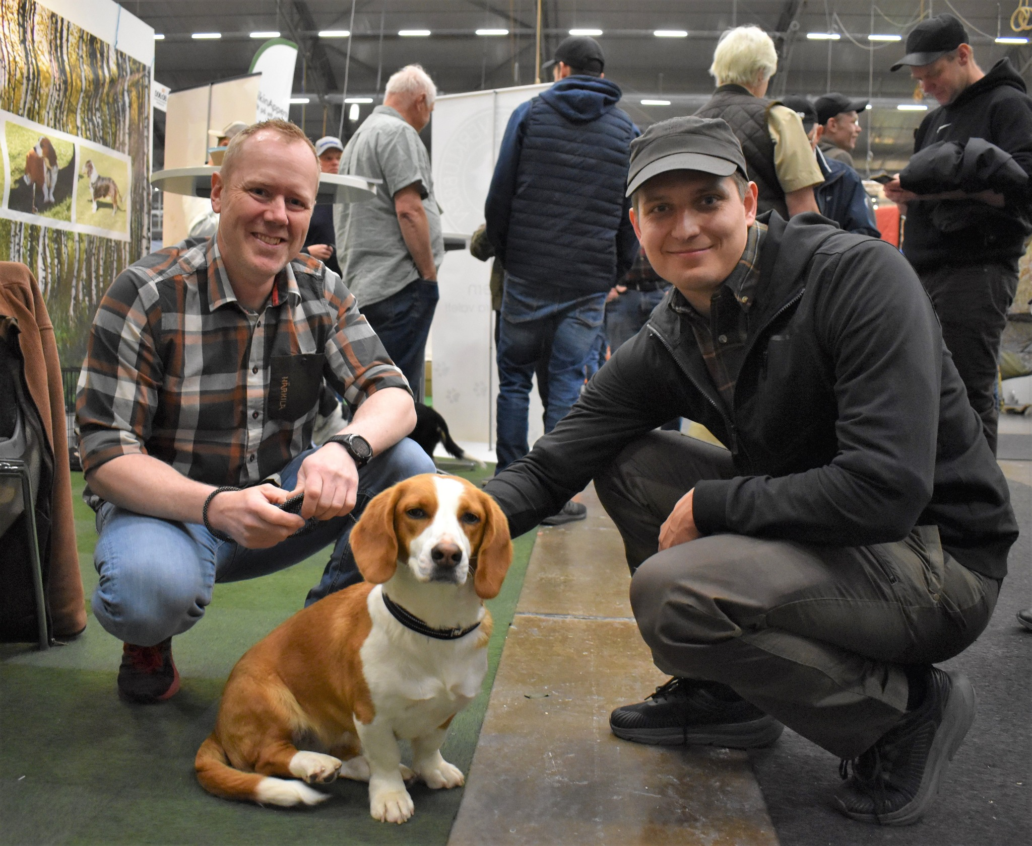
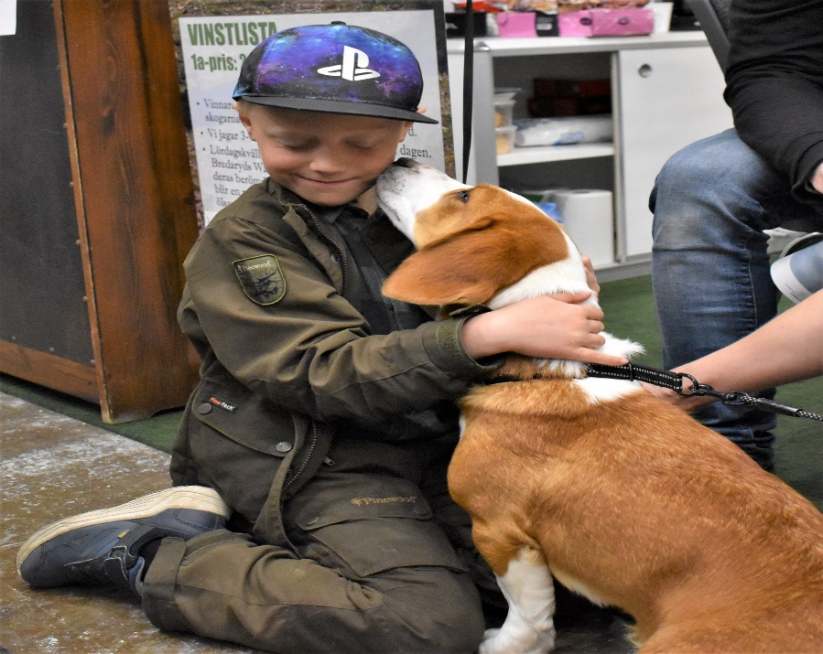
DREVERN
Är en stark och jaktvillig hund som oftast kan prestera flera prisvärda drev på samma dag och kan jaga flera dagar under en vecka.
Är mycket uppskattad för sin tidiga jaktmognad och drevförmåga samt inte minst det lugna och fina temperamentet.
Jagar sitt drevdjur med ett tätt hörbart skall och återvänder till släpplatsen efter avslutat drev.
Drevern har ett trevligt och harmoniskt temperament. När den inte används för jaktändamål så är den en uppskattad familjehund som trivs med att bo tillsammans med familjen.

Slide 11
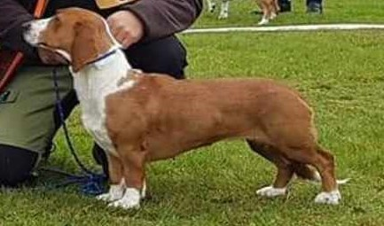
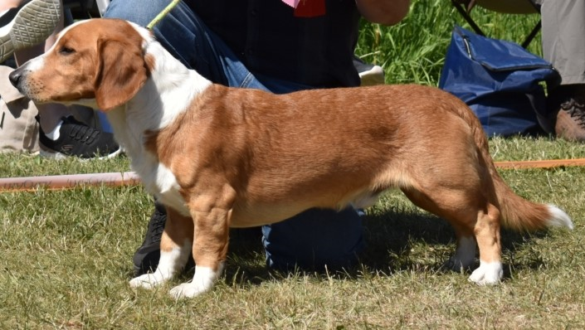
DREVER – VÄLTYPAD HANE OCH TIK

